Slide 1
ТЕМА 6. ИНВЕСТИРОВАНИЕ В ЗАПАСЫ И ПРОЦЕСС ИХ ПОПОЛНЕНИЯ
Тема 6

Slide 2
6.1. Теоретические основы инвестирования.
6.2. Особенности инвестирования в запасы.
6.3. Эффективность инвестирования в запасы
6.4. Определение планируемой стоимости запасов.
6.5. Определение потенциальной оборачиваемости запасов.
6.6. Максимальные запасы и запасы, пополняемые «точно вовремя».
6.7. Запасы новых товаров.
6.8. Планирование объема запаса (DRP).
6.9. Предупреждающие отчеты.

Slide 3
6.1. Теоретические основы инвестирования
Инвестиции - размещение капитала с целью получения прибыли
Инвестиции - денежные средства, ценные бумаги, иное имущество, в том числе имущественные права, иные права, имеющие денежную оценку, вкладываемые в объекты предпринимательской и (или) иной деятельности в целях получения прибыли и (или) достижения иного полезного эффекта

Slide 4
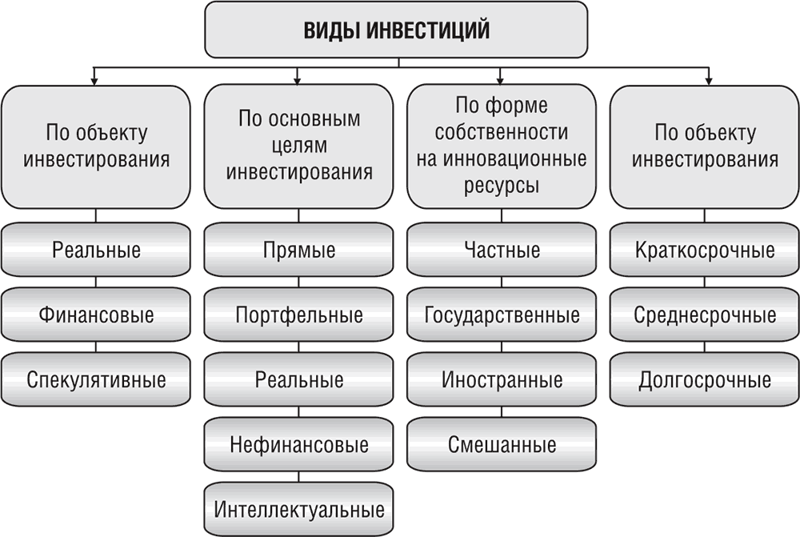
Виды инвестиций:
реальные инвестиции;
финансовые (портфельные) инвестиции;
инвестиции в нематериальные активы.

Slide 5
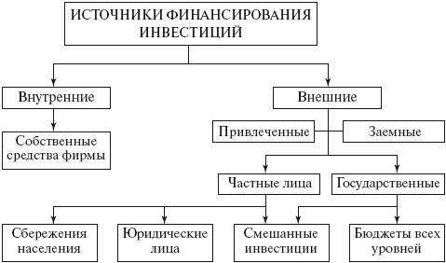

Slide 6
6.2. Особенности инвестирования в запасы

Slide 9
Сущность инвестирования в запасы

Slide 10
Мотивы образования запасов на предприятии
1. Сглаживание колебаний объема производства.
Когда объем продаж высок, предприятие производит меньше, чем продает и извлекает товары из запаса. Такой мотив образования запасов получил название предотвращения колебаний производства.
2. Запасы могут позволить эффективнее распродать товар, когда мы непосредственно располагаем товаром, который можно показать потребителю.
3. Возможность избежать нехватки товаров при неожиданно большом объеме продаж.
4. Незавершенное производство (НЗП)
Когда производство товара не закончено, его компоненты учитываются как часть запасов организации.

Slide 11
6.3. Эффективность инвестирования в запасы
Таблица – Показатели эффективности инвестирования в запасы
Наименование показателя | Расчетная формула
TEI - модель совокупного экономического эффекта) | Скорость товарооборота * Рентабельность продаж
GMROII - возврат валовой прибыли от вложений в товарно-материальные запасы | Валовая прибыль / Средняя стоимость инвестиций в товарный запас за период
Затраты на связанный капитал | (Средний товарный запас за период * Период времени, в течение которого хранится запас * Процентная ставка на капитал) / 100%
Связанным капиталом называют совокупность всех денежных средств организации, вложенных ею в любые товары, имущественные объекты, оборудование, сырье и материалы, которая не может быть предоставлена в распоряжение собственников, но в последствие, могут быть проданы. В организации представлены в виде денежного потока.

Slide 12
Чистый приведенный доход (ЧПД)
где Д_{t} – доход в t–ом году (т.е. чистая прибыль и амортизационные отчисления);
И_{t} – инвестиции (капитальные вложения) в t– ом году;
К_{t}– коэффициент дисконтирования при соответствующей ставке процента иt-го года;
С – ставка дисконтирования (ставка процента), выраженная в долях единицы;
t – год вложения инвестиций или получения дохода;
n – количество лет жизни проекта.
Если величина показателя ЧПД положительна, то вложение инвестиций выгодно. Величина этого показателя является основой для определения других измерителей эффективности.

Slide 13
Внутренняя норма доходности
- ставка процента, соответственно более низкая и более высокая;
чистый приведенный доход, соответственно при более низкой и при более высокой ставке процента

Slide 14
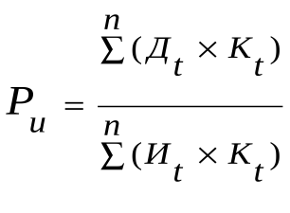
Рентабельность инвестиций
соотношение между всеми дисконтированными доходами от проекта и всеми дисконтированными расходами на проект
Чем выше этот показатель, тем более выгоден проект

Slide 15
6.4. Определение планируемой стоимости запасов
Материально-технические запасы имеют зависимый и независимый спрос:
зависимый (если его использование прямо связано с планами производства других изделий).
2) независимый (который не обусловлен планами производства других изделий).

Slide 18
Оценку товарных запасов можно проводить не только в сумме, но и в днях оборота, для чего используют следующую формулу
ТЗд = (ТЗ / ТО) х Дк,
где
ТЗд - товарные запасы, дней;
ТЗ - величина товарных запасов за анализируемый период, руб.;
ТО - объем розничного товарооборота за изучаемый период, руб.;
Дк - дни периода.
Для определения товарных запасов в сопоставимых ценах необходимо их фактическое значение на конец периода разделить на индекс розничных цен.

Slide 19
Запасы сырья и материалов на предприятии колеблются между их минимальным значением и наибольшим значением необходимых запасов.
Минимальное количество запасов состоит из:
- календарного запаса (этот запас служит для преодоления отрезка времени от доставки сырья и материалов до их складирования, т. е. отрезка времени, необходимого для разгрузки, проверки и регистрации поступивших сырья и материалов),
- запаса, необходимого для складирования (так называемый запас сырья и материалов, который требует выполнения определенных правил хранения и только через определенное заданное время приобретает свою производственную ценность, например, изделия из дерева или литье из чугуна),

Slide 20
- обусловленного технологическим процессом запаса сырья и материалов (запас, который предусмотрен для поддержания необходимого режима или рабочего состояния технологического процесса производства),
- аварийного запаса (запас, который должен всегда быть в наличии для выравнивания непредвиденных изменений от поставок сырья и материалов до их потребления, а также от потерь сырья и материалов).

Slide 21
Технико-экономический метод нормирования товарных запасов
где Н — норма товарного запаса в днях;
Р — рабочий запас;
П/2 — запас текущего пополнения;
С — страховой запас.
Рабочий запас — это минимальный запас.
Запас текущего пополнения необходим для регулярной торговли в период между очередными поставками товаров. Этот запас зависит от периодичности завоза, комплектности поставок.
Страховой запас С создается на случай нарушения графика завоза товаров и непредвиденных колебаний спроса по дням, его размер определяется с учетом данных анализа.

Slide 22
6.5. Определение потенциальной оборачиваемости запасов
Оборачиваемость оборотных средств характеризуется рядом взаимосвязанных показателей:
длительностью одного оборота в днях,
количеством оборотов за определенный период - год, полугодие, квартал (коэффициент оборачиваемости),
суммой занятых на предприятии оборотных средств на единицу продукции (коэффициент загрузки).
Коэффициент оборачиваемости
определяет сколько раз за анализируемый период, предприятие использовало свои запасы,
показывает скорость, с которой товарные запасы производятся и отпускаются со склада предприятия, характеризует эффективность работы отдела закупок (склад) и отдела продаж.

Slide 23
Коэффициент оборачиваемости запасов = Выручка от продаж/Средняя величина запасов
,
Коэффициент оборачиваемости материально-производственных запасов
где
К^{МПЗ} – коэффициент оборачиваемости материально-производственных запасов, обороты;
S – себестоимость продаж;
Е^{МПЗ}_{ср} - среднегодовая стоимость материально-производственных запасов

Slide 24
,
,
Е^{МПЗ}_{нач}, Е^{МПЗ}_{кон} – стоимость материально-производственных запасов соответственно на начало и конец года.
Срок хранения материально-производственных запасов

